Slide 1
情報処理演習(MOS)
第5回
表の操作

Slide 2
今日の内容
セルの余白と間隔の設定
セルの結合／分割
表／行／列のサイズ調整
表の分割
タイトル行の折り返し

Slide 3
セルの余白と間隔
余白
  セル内の文字と罫線の間の間隔
  上下左右それぞれ設定可能
間隔
  セルとセルの間の間隔
  上下左右すべて同じ値

Slide 4
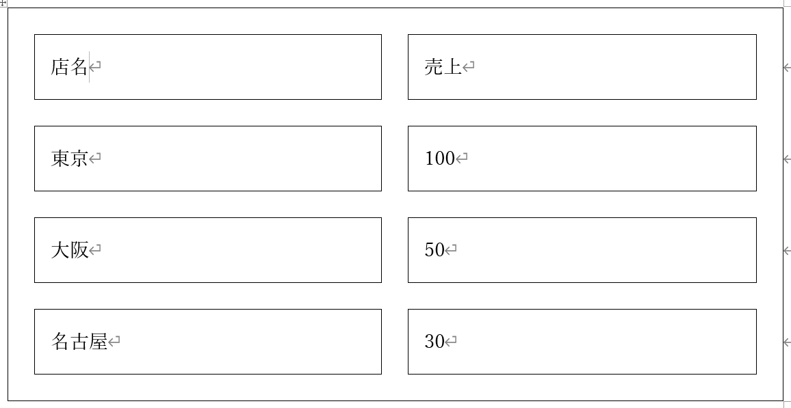
セルの余白と間隔
余白
間隔

Slide 5
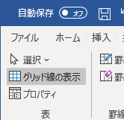
表の一部のセルの余白の設定
対象の範囲を選択
レイアウトタブの「プロパティ」をクリック

Slide 6
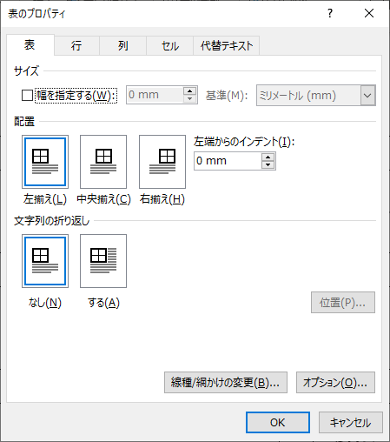
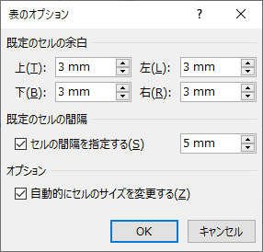
表の一部のセルの余白の設定
「表のプロパティ」画面で「オプション」をクリック
余白と間隔を設定

Slide 7
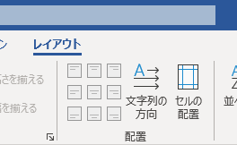

表全体のセルの余白と間隔の設定
表を選択
レイアウトタブの「セルの配置」をクリック
余白と間隔を設定

Slide 8
練習
Lesson37を開く
1ページ目の表
  左の余白：5mm
  間隔：0.5mm
3ページ目の表のタイトル行以外
  上下の余白：1mm
  左の余白：3mm

Slide 9
セルの結合
隣り合う複数のセルを1つのセルにする
東日本 | 第1位 |  | 東日本 | 第1位
 | 第2位 |  |  | 第2位
 | 第3位 |  |  | 第3位
西日本 | 第1位 |  | 西日本 | 第1位
 | 第2位 |  |  | 第2位
 | 第3位 |  |  | 第3位

Slide 10
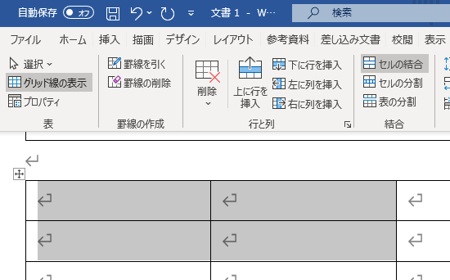
セルの結合
結合するセル範囲を選択
レイアウトタブの「セルの結合」をクリック

Slide 11
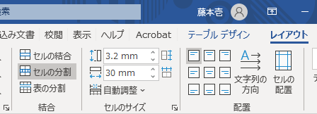
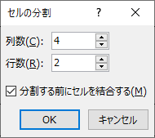
セルの分割
1つのセルを複数のセルに分ける
セル範囲を選択
レイアウトタブの「セルの分割」をクリック
分割方法を設定

Slide 12
練習
Lesson38を開く
「■書籍情報」の下の表の3行1列～5行1列のセルを結合
「■目次情報」の下の表の2列目を2列に分割し、1行3列に「ページ数」と入力

Slide 13
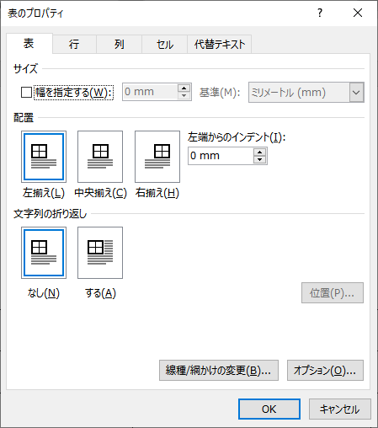
表のサイズと配置の設定
表を選択
レイアウトタブの「プロパティ」をクリック
「表」タブで設定

Slide 14
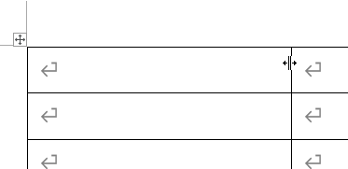
行の高さ／列の幅の設定
行間／列間の罫線をドラッグ
レイアウトタブの「高さ」「幅」の欄に数値で指定
罫線をダブルクリックして中身に応じて設定

Slide 15
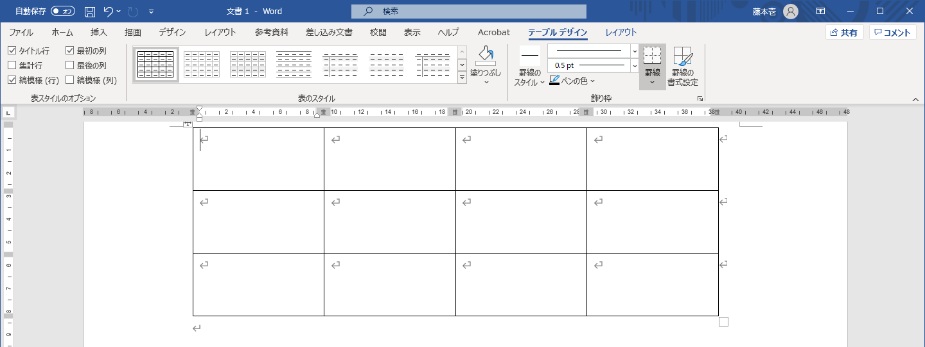
表全体のサイズ変更
表の右下の□(サイズ変更ハンドル)をドラッグ

Slide 16
練習
Lesson39を開く
「■書籍情報」の下の表の1列目の幅を、文字列の幅に合わせて自動調整
2列目の幅を100mmに設定

Slide 17
練習
Lesson40を開く
「■目次情報」の下にある表の幅を140mmに設定
「■目次情報」の下にある表の行の高さを8mmに設定

Slide 18
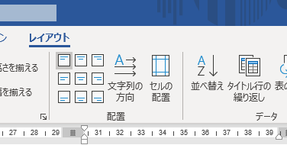
タイトル行の繰り返し
1つの表が2ページ以上にわたるときに、各ページの先頭行にタイトル行を表示
レイアウトタブの「タイトル行の繰り返し」をクリック

Slide 19
練習
Lesson42を開く
2ページ目の表のタイトル行が次ページにも表示されるように設定

Slide 20
練習
教科書129ページの練習を行う(Lesson50)
時間が余ったら今日行った内容を復習する(Lesson37～40、42)

